Slide 1

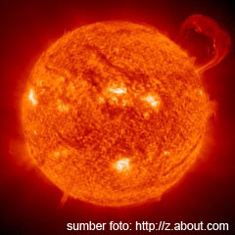

Photo Album
Gelombang stasioner
MEDIA PEMBELAJARAN FISIKA
Des 2013
Pada ujung Bebas
Pada ujung Tetap
by Xp3
MH. Mansur, S.Pd
SMAN 9 Kerinci

Slide 2










Gelombang Stasioner Pada Ujung Bebas
home
Pada pemantulan ujung tali bebas, tidak terjadi pembalikan fase hanya arah cepat rampat gelombang yang berubah, sehingga :
Jarak Perut Gel
pembuktian
Jarak Simpul Gel
by:mhharismansur(sman9kerinci)

Slide 3
Gelombang Stasioner Pada Ujung Tetap
home
Gelombang akan mengalami pembalikan fase, beda sudut fase sebesar 180 derajat
Jarak Perut Gel
pembuktian
Jarak Simpul Gel
by:mhharismansur(sman9kerinci)

